Slide 1

CYCLO DES GRANDES
Alpes 2017
Roadbook v1

Slide 2


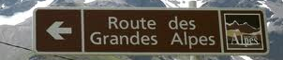
Précisions :
En prenant dans l’ordre, les lieux indiqués dans le tableau de chaque étape comme direction à suivre, l’itinéraire est très facile à trouver.
Les carrefours où il faut faire attention de suivre la bonne direction sont indiqués avec une
Les points d’eau au bord de la route facile d’accés sont indiquées avec une goutte . Tous ne sont pas forcément indiqués. Penser à régulièrement faire le plein d’eau, il existe de long tronçons sans points d’eau disponibles.
L’emplacement prévisionnel des ravitos est indiqué par
Les points de vue remarquables sont indiqués par
Des panneaux « Route des Grandes Alpes » sont présents sur tout l’itinéraire :
Attention : il est indispensable d’assister au briefing du soir. L’emplacement du ravito, ou le tracé prévisionnel peuvent éventuellement être modifiés en fonction de la météo, de travaux ou autres éléments…

Slide 3
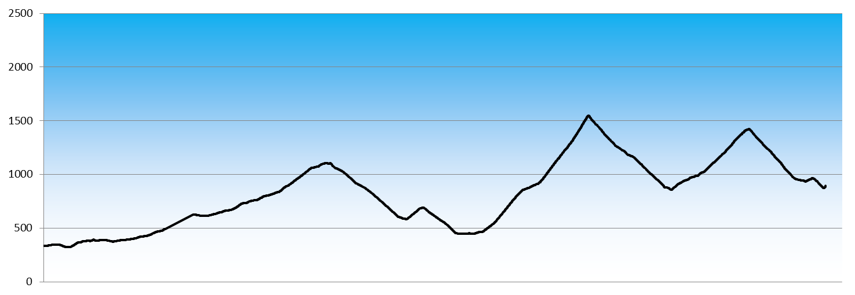



ETAPE 1 : THONON– LA GIETTAZ Dimanche 18 juin
Lieu / Direction à suivre | Km | Altitude | D+ cum | D+ tronc
Thonon | 0 | 380 | 0 | 830
Col des Gets | 40 | 1163 | 830
Taninges | 51 | 650 | 830 | 130
Chatillon | 54,5 | 780 | 960
Cluses | 62,5 | 481 | 960 | 1140
Le Reposoir | 73,5 | 977 | 1470
Col de la Colombière | 81 | 1610 | 2100
Le Grand Bornand | 92,5 | 927 | 2100 | 560
La Clusaz | 98,5 | 1034 | 2210
Col des Aravis | 106 | 1487 | 2660
La Giettaz | 111 | 1134 | 2660
Distance : 111 km (+ 4km )
D+ : 2660 m / D- : 1930 m
Sortie de Thonon, bien suivre Morzine / Les Gets, puis les Gets. (la route contourne Morzine)
La traversée de Cluses +/- se fait perpendiculairement à l’axe de vall ée. Suivre dès que possible Scionzier, col de la Colombières
Après le Grand Bornand, bien suivre direction la Clusaz. Ne pas se tromper en redescendant sur Annecy
A Saint-Jean de Sixt au rond point prendre direction la Clusaz
Hébergement se situe dans une épingle tournant sur la droite en descendant, sur le haut de la Giettaz. (imposant batiment en L , 500m avant le centre de la Giettaz)
Col ed la
Colombière
1613 m
Le grand Bornand
Col des Aravis
1487m
Le Reposoir
La Clusaz
La Giettaz
Col des gets
1163 m
Cluses
Chatillon
Thonon
Taninges
7,5
11,5
7,5
5
6
40
11
3,5
8
11
Villa Jeanne d’Arc

Slide 4
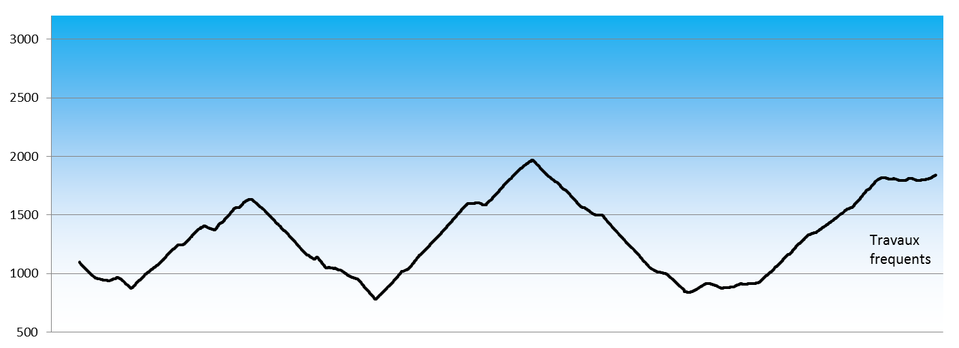




ETAPE 2 : LA GIETTAZ - VAL D’ISERE Lundi 19 juin
Lieu / Direction à suivre | Km | Altitude | D+ cum | D+ tronc
La Giettaz | 0 | 1134 | 0 | 780
Flumet | 7 | 900 | 100
Col des Saisies | 21 | 1633 | 920
Beaufort | 39 | 740 | 920 | 1290
Lac de Roselend | 53 | 1600 | 1780
Cormet de Roselend | 59 | 1968 | 2150
Les Chapieux | 63 | 1646 | 2150
Bourg Saint-Maurice | 79 | 823 | 2150 | 1030
Val d’isère | 110 | 1837 | 3150
110 km
D+ : 3150 m / D- : 2455 m
!! ECLAIRAGE IMPERATIF !!
A Flumet, suivre les Saisies.
A beaufort, suivre Cormet de Roselend
En arrivant sur Bourg Saint-Maurice, se laisser descendre jusqu’au rond point devant la gare, puis direction Val d’isère
Dans la montée 3 points d’eau à Ste Foy (à gauche), la Thuile (caché sur la droite) et avant le premier paravalanche « des Pigettes »
Prévoir impérativement feux de signalisation avant-arrière pour le passage des tunnels (peuvent ne pas être éclairés)
Chantiers fréquents sur la montée de Val d’isère
Centre UCPA situé sur la fin de l’allée centrale de Val d’isère, au bord à droite
Beaufort
Cormet de Roselend
1968 m
Bourg Saint Maurice
Val di’isère
Col des saisies 1633m
Lac de Roselend
Les Chapieux
Flumet
La Giettaz
14
6
4
31
/!\ tunnels
14
18
16
ALTITUDE
7
UCPA

Slide 5
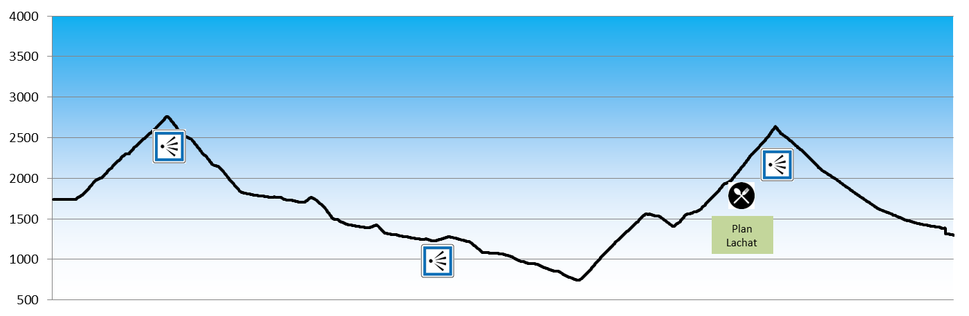


ETAPE 3 : VAL D’ISERE – SERRE CHEVALIER Mardi 20 juin
Lieu / Direction à suivre | Km | Altitude | D+ cum
Val d’isère | 0 | 1837 |  | 950
Col de l’Iseran | 15,5 | 2764 | 950
Bonneval | 29 | 1811 | 950 | 90
Col de la Madeleine | 42 | 1738 | 1040
Val Cenis | 49 | 1401 | 1040 | 160
Termignon | 55 | 1300 | 1100
Modane | 72 | 1065 | 1200
Saint-Michel | 89 | 718 | 1180 | 850
Col du Telegraphe | 101 | 1565 | 2040
Valloire | 106 | 1446 | 2040 | 1200
Col du Galibier | 124 | 2642 | 3240
Col du Lautaret | 133 | 2068 | 3240
Serre Chevalier | 155 | 1366 | 3240
Distance : 152 km
D+ : 3240 m D- : 3600
Quitter Val d’isère par le haut , direction col de l’Iseran
Descendre la vallée de la Maurienne jusqu’à Saint-Michel.
A saint Michel , n’oublier par de tourner à gauche !, et « tout à gauche » pour attaquer les 2200 m de D+ du Galibier ! Direction Col du Télégraphe, Valloire, puis Galibier
Au col du Lautaret prendre direction Briançon.
Arrivée de l’étape à la Salle des Alpes (2eme station de Serre-Chevalier en descendant du col du Lautaret, 6km après Monetier les Bains)
Au rond point de la Salle les Alpes, prendre à droite en descendant, le centre UCPA est 200 m plus loin
Val d’isère
Col de l’Iseran
2764 m
Bonneval
Col du Galibier
2642 m
Col du Lautaret
2058 m
Serre-Chevalier
La Salle les Alpes
Col de la Madelleine
Termignon
Siant-Michel
Col du Telegraphe
1566 m
Val cenis
Modane
Valloire
15,5
13,5
18
9
13
7
6
17
17
12
5
22
ALTITUDE
Fort de l’esseillon
UCPA

Slide 6
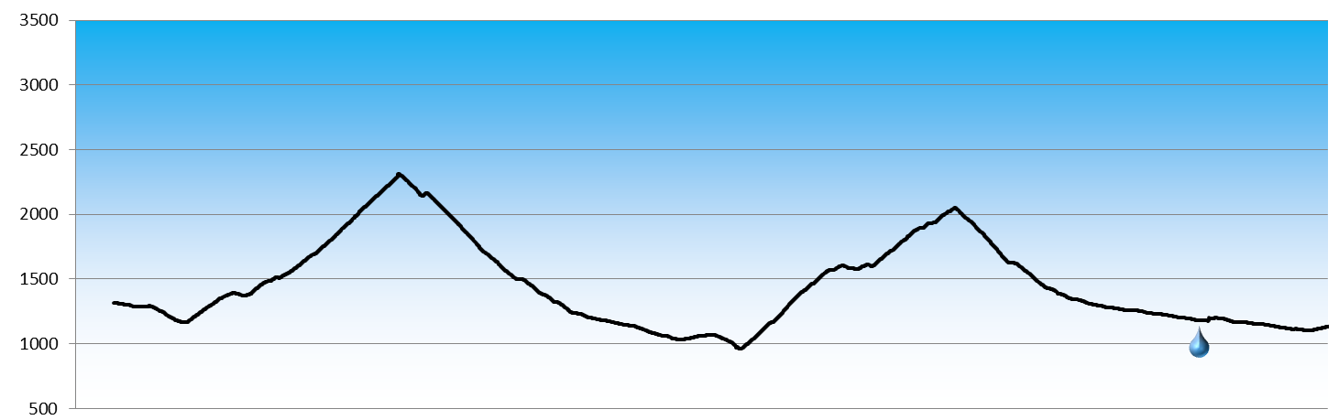
ETAPE 4 : SERRE CHEVALIER - BARCELONNETTE Mercredi 21 juin
Lieu / Direction à suivre | Km | Altitude | D+ cumulé | D+ tronçon
Serre-Chevalier (Chantemerle) | 0 | 1366 | 0
Briancon | 7 | 1205 | 0 | 1150
Col de l’Izoard | 26 | 2361 | 1200
Arvieux | 37 | 1563 | 1200
Croisement Izoard | 40 | 1350 | 1200
Guillestre | 57 | 1040 | 1280 | 1070
Vars station | 72 | 1854 | 2100
Col de Vars | 76 | 2108 | 2350
Saint-Paul | 84 | 1470 | 2350
Jausiers | 99 | 1234 | 2350
Barcelonnette | 107,5 | 1134 | 2350
Distance : 112 km
D+ : 2350 m D- : 2590
A Briançon, chercher et prendre direction col de l'Izoard (bien indiquée dans Briançon, la montée commence dans Briançon)
A Guillestre, la route contourne le centre ville. Sortir de la route principal en direction du centre ville / office du tourisme (environ 500 m de la route principale) pour le ravito devant l’office du tourisme
De Guillestre chercher la direction Vars / col de Vars qui commence à monter dès Guillestre (ne pas descendre plus bas que Guillestre !)
Au col de Vars, suivre Barcelonnette.
Attention à partir de la Condamine, route avec un petit peu de circulation et quelques poids lourds venant du col de Larche.
A barcelonnette, traverser la ville dans l’axe de la vallée (éventuellement à pied par la rue piétonne). Le centre Jean Chaix se trouve environ 1 km après direction Saint-Pons et 400m après l’ancien quartier militaire.
Briancon
Col de l’iizoard
Croisement izoard / Agnel
Arvieux
Guillestre
Vars
Jausiers
Barcelonnette
19
11
Col de Vars
Saint-Paul
Chantemerle
3,6
15
4
8
15
8
ALTITUDE
7
17
Casse déserte
Centre Jean Chaix

Slide 7
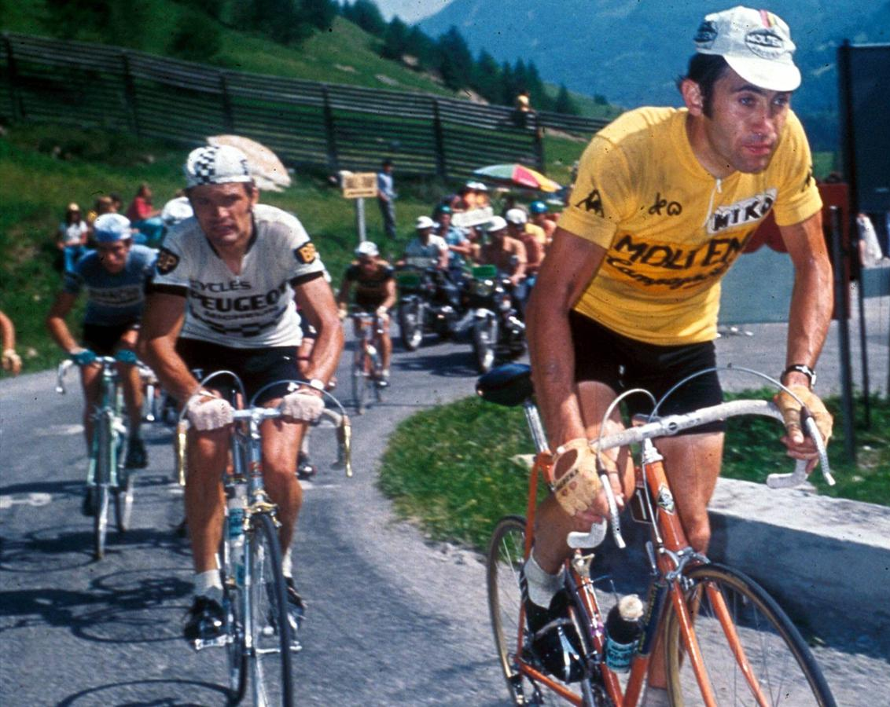
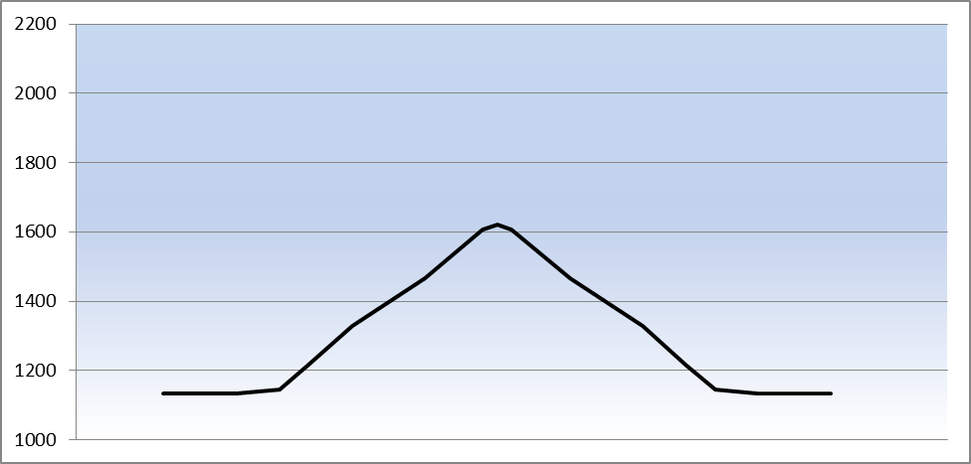
EXTRA ETAPE 4 : Montée de Praloup
Distance : 23 km
D+ : 480m D- : 480m
Du Centre Jean Chaix, direction Barcelonnette, puis Pra-Loup. Attention, 2 croisements très bien indiqués : Croisement Pra-Loup / col de la Cayolle puis 1 km après Pra-loup / Col d’Allos
Parcours en Aller-Retour
Centre Jean Chaix
Pra-Loup 1620
Centre Jean Chaix
11,5
11,5
Barcelonnette
Barcelonnette

Slide 8
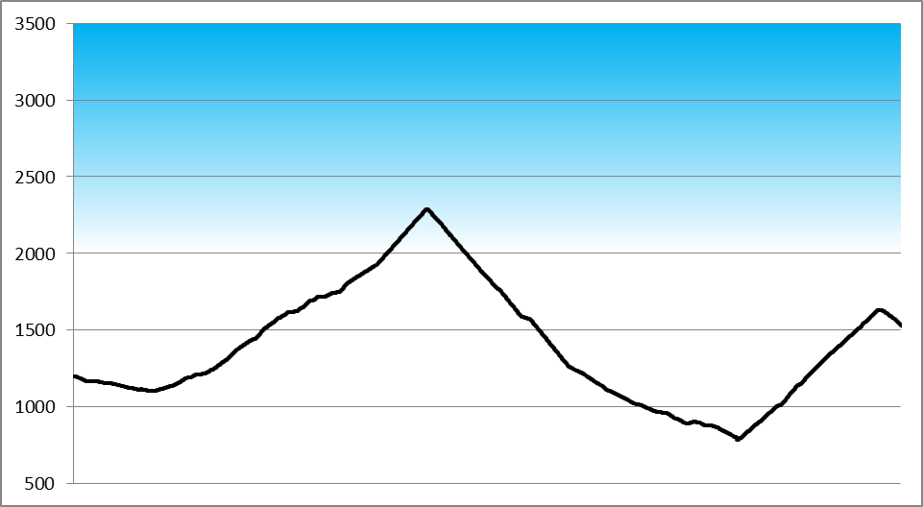
ETAPE 5 : BARCELONNETTE – VALBERG - Jeudi 22 juin
Lieu / Direction à suivre | Km | Altitude | D+ cumulé | D+ tronçon
Barcelonnette | 0 | 1135 | 0 | 1220
Bayasse | 20,5 | 1788 | 650
Col de la Cayolle | 30 | 2338 | 1220
Estenc | 37,5 | 1775 | 1220
Entraune | 45 | 1261 | 1220
Guillaume | 62,5 | 800 | 1220 | 870
Peone | 69 | 1180 | 1600
Valberg | 76,5 | 1675 | 2095
Distance : 76,5 km
D+ : 2095 m D- : 1533 m
Du centre Jean-Chaix, revenir sur Barcelonnette, puis bien prendre direction Pra loup / col d’Allos / col de la Cayolle en traversant la rivière de l’Ubaye
Environ 2 Km après Barcelonnette, embranchement Col de la Cayolle ou Col d’Allos.. Bien prendre Col de la Cayolle !
A Guillaume, 2 routes possibles pour Valberg : Prendre la route Valberg par Péone. Ne pas continuer plus bas que Guillaume !
A l’entrée de Valberg, prendre la rue Jean mineur sur la gauche, Au bout de la rue l’Hotel Chastellan est 50 m sur la gauche,
Col de la Cayolle
Entraune
Guillaume
Valberg
Bayasse
Peone
ALTITUDE
Barcelonnette
9,5
15
17,5
20,5
6
9
Estenc
Fours
Hotel CHASTELLAN

Slide 9
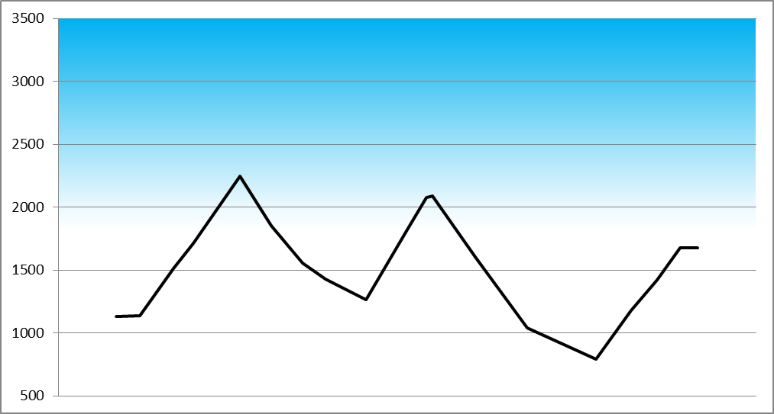
ETAPE 5 VARIANTE : Barcelonnette - Valberg par Allos - Jeudi 22 juin
Lieu / Direction à suivre | Km | Altitude | D+ cumulé | D+ tronçon
Barcelonnette | 0 | 1135 | 0 | 1110
Les Agneliers | 13,5 | 1715 | 580
Col d’Allos | 21,3 | 2247 | 1112
Foux d’Allos | 26,7 | 1855 | 1112
Allos | 36 | 1428 | 1112
Colmar | 43 | 1266 | 1112 | 830
Col des Champs | 54,5 | 2090 | 1950
Saint-Martin d’Entraunes | 70,7 | 1039 | 1950
Guillaumes | 82,5 | 800 | 1950 | 900
Peone | 88,5 | 1178 | 2318
Valberg | 97 | 1680 | 2840
Distance : 97 km
D+ : 2840 m
Du centre Jean-Chaix, revenir sur Barcelonnette, puis bien prendre direction Pra loup / col d’Allos / col de la Cayolle en traversant la rivière de l’Ubaye
Environ 2 Km après Barcelonnette, embranchement Col de la Cayolle ou Col d’Allos.. Bien prendre Col d’Allos! C’est ici que se fait e choix etape normal col de la cayolle ou variante Allos / Les champs.
Environ 1,5 km après dans la première épingle à cheveu de la montée de Pra-Loup, continuer à monter tout droit direction col d’allos en laissant la route de Pra-loup à droite
Au col d’Allos, direction Foux d’Allos, puis Allos, puis Colmar.
Juste avant l’entrée dans Colmar, prendre sur la gauche la route du col des Champs
Au col des Champs, redescendre sur Saint-Martin D’entraunes où l’etape normal e est rejointe
A Saint Martin d’entraunes, descendre la Vallée vers Guillaumes
A Guillaumes, 2 routes possibles pour Valberg : Prendre la route Valberg par Péone. Ne pas continuer plus bas que Guillaume !
A l’entrée de Valberg, prendre la rue Jean mineur sur la gauche, Au bout de la rue l’Hotel Chastellan est 50 m sur la gauche,
Barcelonnette centre Jean Chaix
Col d’Allos
Col des Champs
Saint-Martin d’Entraune
Guillaume
Allos
Colmar
Peone
Valberg
21
15
7
11,5
16
12
6
8,5
ALTITUDE
Hotel CHASTELLAN

Slide 10
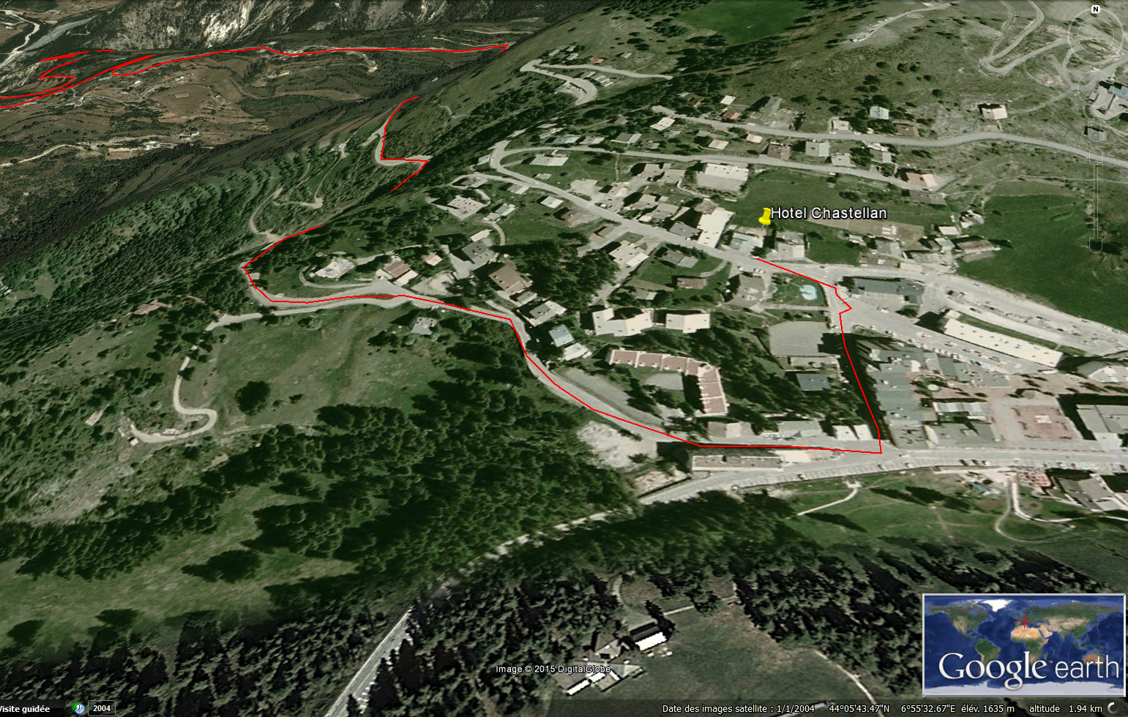
Arrivée Valberg
Hotel Chastellan
En venant de Guillaumes / Péone
Rue Jean Mineur
VALBERG

Slide 11
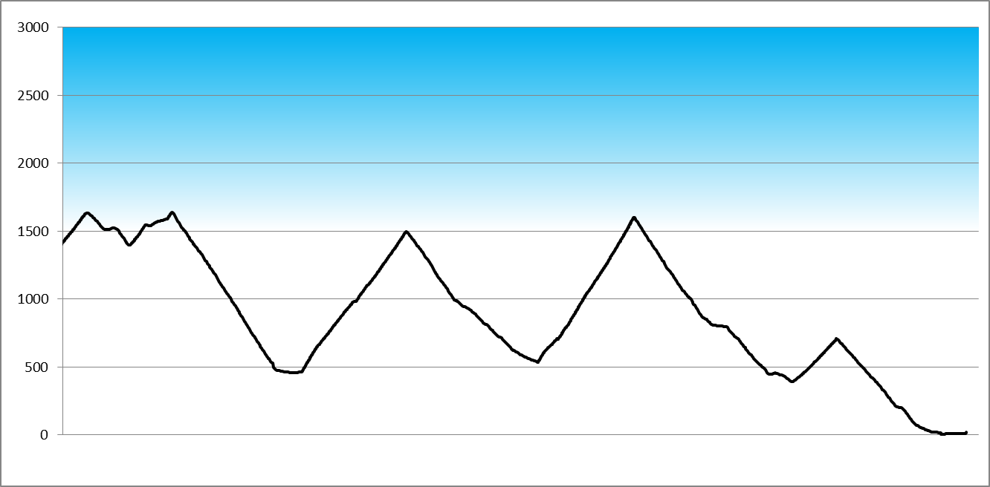
ETAPE 6 : VALBERG – MENTON Vendredi 23 juin
Lieu / Direction à suivre | Km | Altitude | D+ cumulé | D+ tronçon
Valberg | 0 | 16675
Beuil | 6 | 1441
Col de la Couillole | 13,5 | 1673
Saint-Sauveur sur Tinée | 29,5 | 500
Col Saint-Martin / La Colmiane | 51 | 1500
Saint-Martin de Vésubie | 58 | 960
La Bollène Vésubie | 73 | 670
Col Du Turini | 86 | 1605
Moulinet | 99 | 800
Sospel | 111 | 350
Col de Castillon | 118 | 700
Menton | 131 | 0 | 2460
Distance : 134 km
D+ : 2770 m D- : 4078 m
Descente rapide direction Beuil sur 6 km
A beuil, attention, bien prendre sur la gauche, direction col de la Couillole en quittant la route principale,
Attention, environ 4 km après Saint-Sauveur, croisement pour col Saint Martin / La Colmiane. Ne pas rater le croisement ! (petite route qui part en épingle à cheveu et quitte le fond de vallée. Prendre direction Valdeblore / La Colmiane
Après le col Saint-Martin et Saint Martin de Vésubie, continuer à descendre la Vallée. Attention, environ 15 km après Saint-Martin de Vésubie, Faire attention de ne pas rater le carrefour qui quitte le fond de vallée direction La Bollène / Col du Turini
Au col du Turini, direction Moulinet / Sospel.
Traverser Sospel, puis surveiller direction Col de Castillon (à ne pas confondre avec Direction Castillon, route différente passant par un tunnel interdit au vélo)
Se laisser descendre à Menton dans l’axe principal jusqu’au front de mer. Consignes staff pour la suite,
Valberg
Col de la Couillole
Saint-Sauveur sur Tinée
Col Saint-Martin
Col du Turini
Moulinet
Valdeblore
La Bollène V
Beuil
Saint-Martin de V
Roquebiliere vieux
Col du Castillon
Sospel
6
7,5
13
13
Roquebrune
16
6
7
Menton
ALTITUDE
15
9
6
12
7
13
4
3

Slide 12
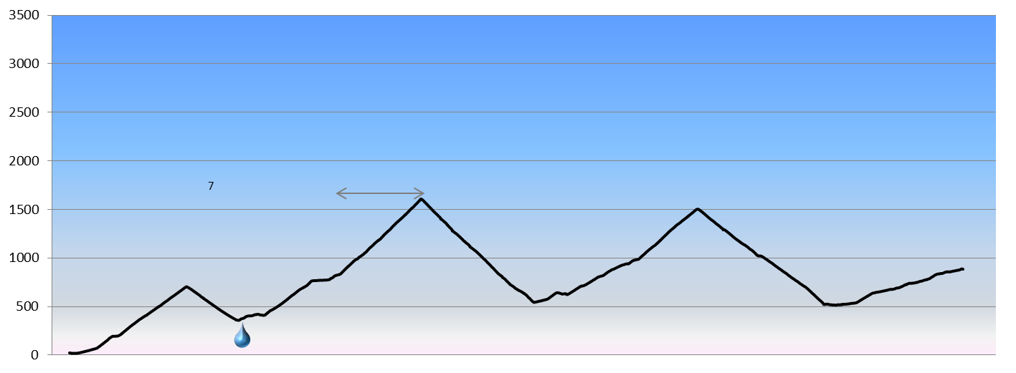
ETAPE 7 : MENTON – ISOLA - Dimanche 25 juin
Lieu / Direction à suivre | Km | Altitude | D+ cumulé | D+ tronçon
Menton | 0 | 5 | 0 | +730
Col du Castillon | 13 | 700 | 730
Sospel | 20 | 350 | 730 | +1250
Moulinet | 32 | 800 | 1180
Col du Turini | 44 | 1605 | 1980
La Bollène Vésubie | 57 | 670 | 1980 | +1000
Roquebillière vieux | 63 | 610 | 2070
Saint-Martin de Vésubie | 72 | 960 | 2420
Col Saint-Martin (La Colmiane) | 80 | 1500 | 2960
Saint-Sauveur sur Tinée | 101 | 500 | 3000 | +350
Isola | 115 | 860 | 3350
Distance : 115 km
D+ : 3265 m
De Menton, direction col du Castillon (ne pas confondre avec le village de Castillon)
A Sospel, direction Col du Turini
AU col du Turini, direction La Bollène
En bas de la descente du Turini, remonter la vallée de la Vésubie direction Col Saint Martin / La Colmiane
De la Colmiane, direction vallé e de la Tinée / Saint Sauveur
Arrivée en bas de la descente, tourner à droite direction Saint-Sauveur pour remonter la Vallée de la tinée sur 18 km environ (long faux plat montant s’adoucissant sur la fin)
Col du Castillon– 700 m
Col du Turini – 1600 m
Col Saint-Martin– 1500 m
Saint-Sauveur sur Tinée
Roquebiliere vieux
Menton
Sospel
Moulinet
La Bollène V
Saint-Martin de V
Valdeblore
Isola – 860 m
13
12
13
13
6
9
7
6
15
14
Centre le Foehn

Slide 13
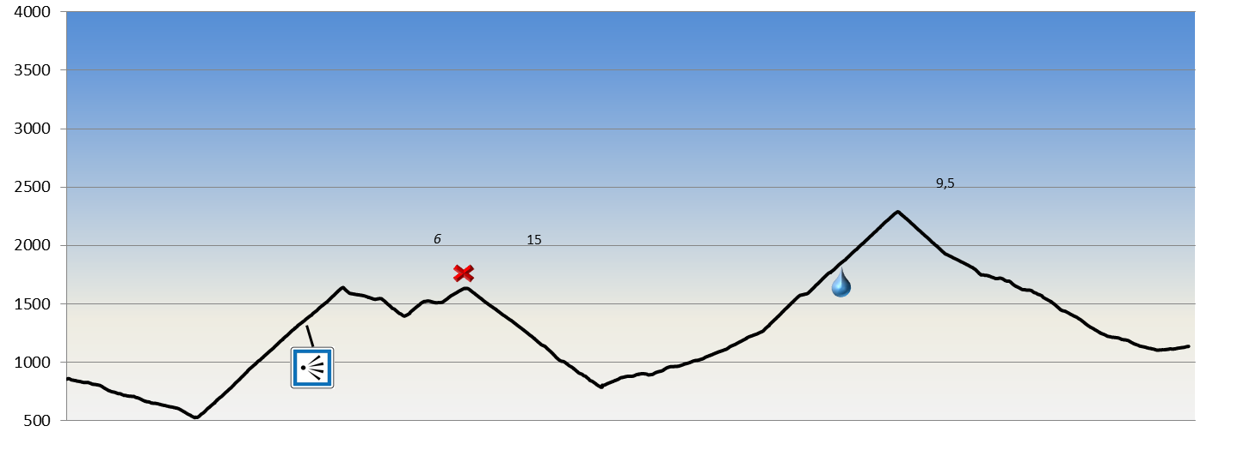

ETAPE 8 : ISOLA – BARCELONNETTE - lundi 26 juin
Lieu / Direction à suivre | Km | Altitude | D+ cumulé | D+ tronçon
Isola | 0 | 860 | 0
Saint-Sauveur sur Tinée | 14 | 520 | 0 | 1155
Col de la Couillole | 30 | 1673 | 1155
Beuil | 37,5 | 1441 | 1155 | 235
Valberg | 43,5 | 1675 | 1390
Guillaume | 57,5 | 800 | 1390 | 1540
Entraune | 75 | 1261 | 1850
Estenc | 82,5 | 1775 | 2360
Col de la Cayolle | 90 | 2338 | 2930
Bayasse | 99,5 | 1788 | 2930
Barcelonnette | 120 | 1135 | 2930
Distance : 121,5 km
D+ : 2930 m
- En venant d’Isola, l’intersection vallée de la tinée col de la cayolle à l’entrée en descendant (en amont) de Saint-Sauveur sur Tinée.
- A la fin de la petite descente du col de la couillole, au niveau de Beuil, bien prendre direction Valberg.
Au niveau de Valberg, 2 routes possibles pour rejoindre Guillaume. Prendre celle directe (celle ne passant par Péone)
Ravitaillement en bas de la descente à guillaume.
De Guillaume, remonter la vallée du Var direction Entraune / col de la Cayolle
Descente du col de la Cayolle sur une très jolie route, très etroite.
Arrivée dans la vallée de l’ubaye, suivre Barcelonnette, traverser l’ubaye, avenue de Nice sur 200m, puis tourner à gauche rue Bérenger, puis 100m après à gauche rue des 3 frères Arnauds, 200m après ,légèrement à droite avenue Watton, passer devant l’ancien quartier militaire, le centre Jean Chaix est 400m plus loin sur la gauche.
Entraune
Col de la Cayolle
1154 m
Col de la Couillole
Valberg
Bayasse
Barcelonnette
Saint-Sauveur sur
Beuil
Guillaume
15
16
7,5
20,5
Isola
17,5
14
Centre Jean Chaix
Roubion

Slide 14
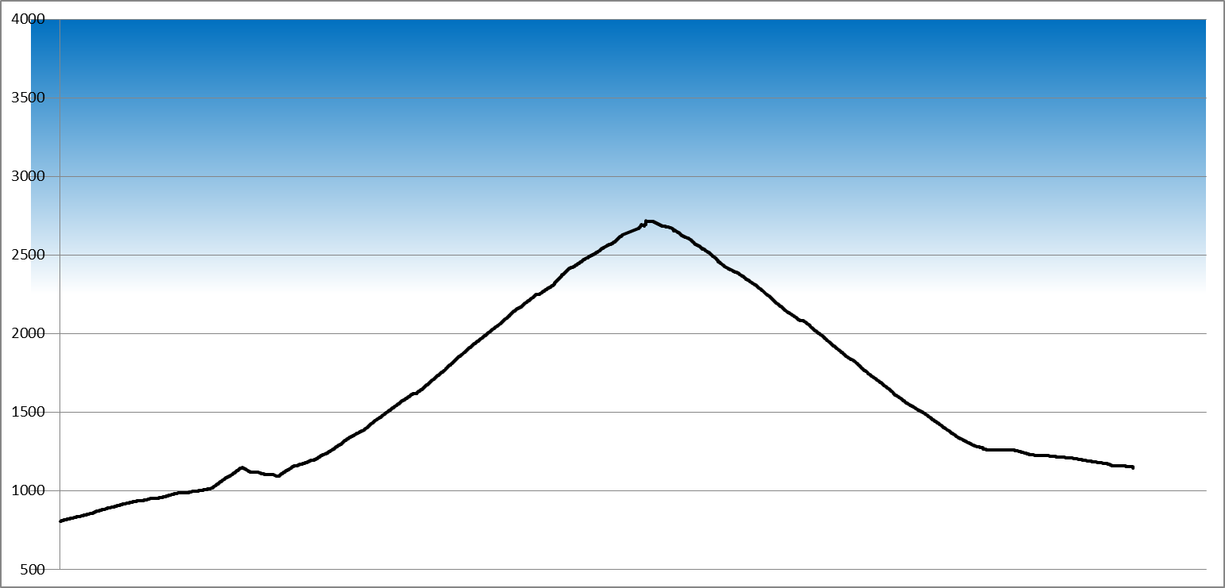

ETAPE 8 VARIANTE : Isola – Barcelonnette par la bonette - Lundi 26 juin
Distance : 74 km
D+ : 2050 m / D- : 1750 m
Lieu / Direction à suivre | Km | Altitude | D+ cumulé | D+ tronçon
Isola | 0 | 860 |  | 2030
Saint-Etienne de Tinée | 15 | 1150 | 370
Bouseyas | 27 | 1880 | 1100
Camp des Fourches | 32,3 | 2270 | 1490
Cime de la Bonette | 40 | 2802 | 2030
Jausiers | 64 | 1220 | 2050
Barcelonnette | 74 | 1134 | 2050
Tronçon piste cyclable entre Isola et Saint-Etienne de Tinée
4 km apres Saint-Etienne de Tinée, croisement, bien prendre à droite direction Bousieyas / col de restefond
Col de la bonette à 2715 m, 700 m seulement avant la cime de la bonette
A jausiers, prendre direction Barcelonnette. Attention, route avec un peu de circulation.
Centre Jean Chaix, environ 1km après le centre de Barcelonnette en direction de Saint-Pons et 300 m après l’ancien quartier militaire
Camp des fourches
Cime de la Bonete – 2802 m
Jausiers
Saint-Etienne de Tinée
Bousieyas
8
24
5
12,2
Barcelonnette
Isola
10
14,8
Centre Jean Chaix

Slide 15
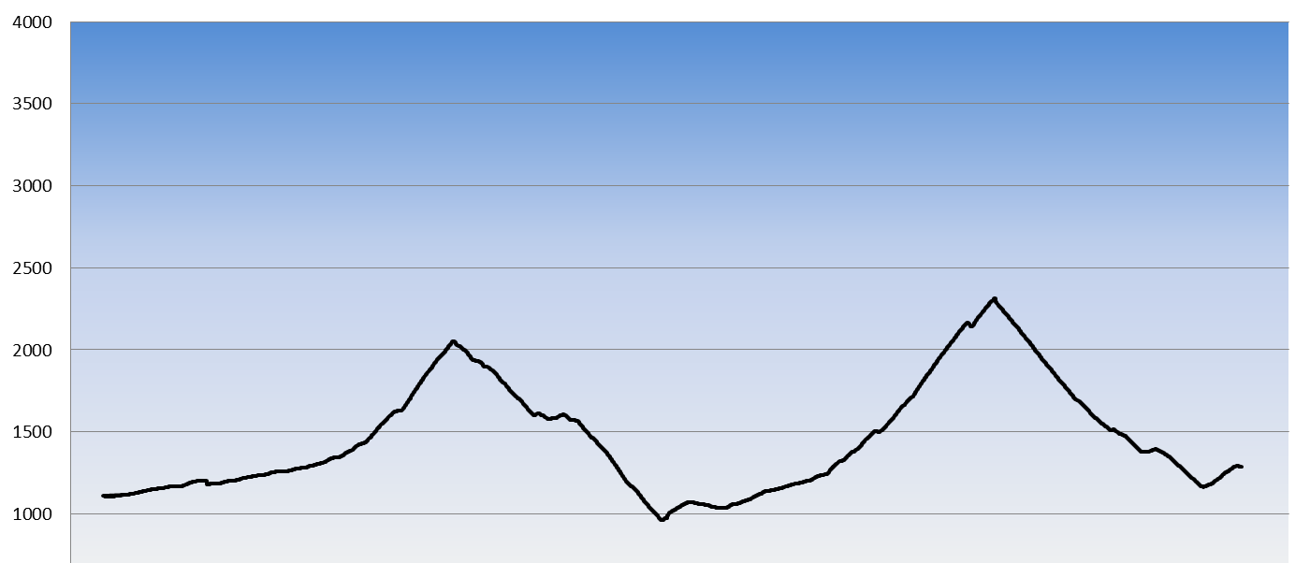

ETAPE 9 : BARCELONNETTE – SERRE CHEVALIER Mardi 27 juin
Lieu / Direction à suivre | Km | Altitude | D+ cumulé | D+ tronçon
Barcelonnette | 1,2 | 1134 | 0 | 1000
Jausiers | 9,4 | 1234 | 100
Saint-Paul | 24,4 | 1470 | 335
Col de Vars | 32,5 | 2108 | 1000
Vars (station) | 36,7 | 1854 | 1000
Guillestre | 51,6 | 1040 | 1000 | 1400
Croisement izoard | 68,5 | 1350 | 1380
Arvieux | 72,1 | 1563 | 1600
Col de l’Izoard | 83 | 2361 | 2400
Briancon | 102 | 1205 | 2400 | 200
Serre Chevalier (la Salle des Alpes) | 110,7 | 1390 | 2600
Distance : 109 km
D+ : 2570 m
Depuis Barcelonnette, suivre Jausiers >Saint-Paul > Col de Vars.
Attention, environ 7 km après Jausiers, carrefour entre col de Larche et Col de Vars. Sortir de la route principal direction Saint-Paul / Col de Vars
A Guillestre, la route contourne le centre ville. Sortir de la route principal en direction du centre ville / office du tourisme (environ 500 m de la route principale) pour le ravito devant l’office du tourisme
De Guillestre prendre direction Arvieux / Col de l’Izoard.
17 Km apres Guillestre, carrefour col Agnel / Col de l’Izoard. Prendre col de l’Izoard !
Arrivée à Briançon, direction serre chevalier. Le Centre UCPA se situe dans le deuxième village « La Salle des Alpes ». Au rond point de la Salle des Alpes, prendre à gauche en arrivant. L’UCPA est 200m plus loin
Col de l’iizoard – 2361 m
Serre Chevalier – La Salles les alpes
Col de Vars – 2108 m
Croisement izoard / Agnel
Briancon
Jausiers
Vars
Guillestre
Arvieux
Barcelonnette
Saint-Paul
ALTITUDE
11
19
15
8
4
15
17
3,6
9
8
Casse déserte
UCPA

Slide 16
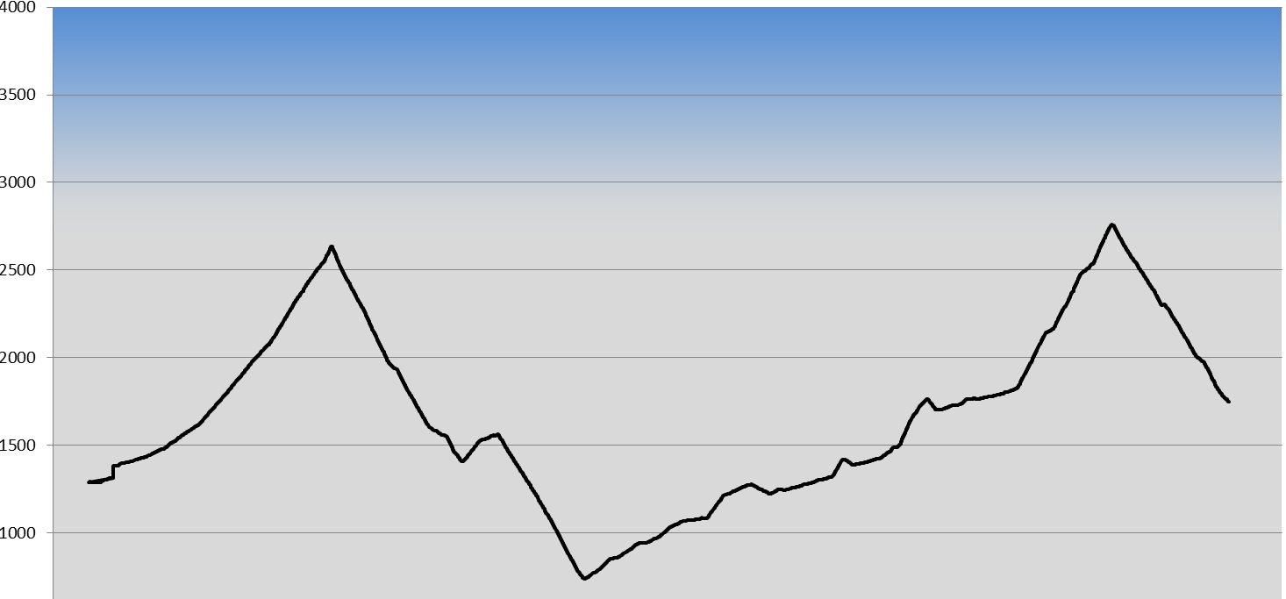
ETAPE 10 : SERRE CHEVALIER – VAL D’ISERE Mercredi 28 juin
Lieu / Direction à suivre | Km | Altitude | D+ cum | D+ tronc
Serre Chevalier | 0 | 1395 | 0 | 1276
Col du Lautaret | 20 | 2068 | 670
Col du Galibier | 29 | 2642 | 1244
Valloire | 47 | 1446 | 1244
Col du Telegraphe | 52 | 1565 | 1480 | 220
Saint-Michel | 64 | 718 | 1480 | 800
Modane | 81 | 1065 | 1820
Termignon | 98 | 1300 | 2130
Val cenis | 104 | 1401 | 2300
Col de la Madeleine | 111 | 1738 | 2640 | 340
Bonneval | 124 | 1811 | 2770 | 950
Col de l’Iseran | 137,5 | 2764 | 3710
Val d’isère | 153 | 1837 | 3710
Distance : 153 km
D+ : 3570 m
Monté direction Col du Lautaret. Au niveau du col, prendre direction col du Galibier. Puis Valloire, Saint-Michel
A Saint-Michel, à Droite direction Modane > Val cenis > Bonneval pour un très longue remontée de vallée…
Puis Col de L’iseran. Le tronçon le plus raide se situe dans les 2 premières rampes après Bonneval.
Au col de L’iseran, vous pourrez profiter, plus que 20 mn environ pour rejoindre Val d’isère !
- Le centre UCPA se situe au tout début de Val d’isère lorsqu’on arrive du
col de l’Iseran, environ 300 m après un petit rond point à l’entré de la
station, à gauche au bord de la route principale
Col du Lautaret
2058 m
Col du Galibier
2642 m
Col du Telegraphe
1566 m
Col de la Madelleine
Col de l’Iseran
2764 m
Val d’isère
Siant-Michel
Termignon
Bonneval
Serre-Chevalier
Valloire
Modane
Val cenis
9
18
13,5
15,5
ALTITUDE
ALTITUDE
20
5
12
17
17
6
7
13
8
UCPA
Fort de l’esseillon

Slide 17
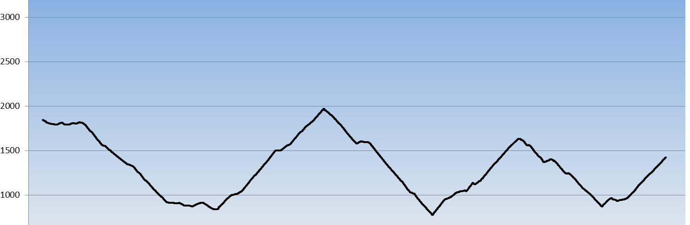

ETAPE 11 : VAL D’ISERE – LA GIETTAZ Jeudi 29 juin
Lieu / Direction à suivre | Km | Altitude | D+ cum | D+ tronc
Val d’isère | 0 | 1837 | 0
Bourg Saint-Maurice | 31 | 823 | 100 | 1150
Les Chapieux | 47 | 1646 | 920
Cormet de Roselend | 51 | 1968 | 1250
Lac de Roselend | 57 | 1600 | 1280
Beaufort | 71 | 740 | 1280 | 950
Col des Saisies | 89 | 1633 | 2230
Flumet | 103 | 900 | 2270 | 280
La Giettaz | 110 | 1134 | 2550
Distance : 110 km
D+ 2460 m / D- : 3126 m
Prévoir feux de signalisation avant-arrière pour le passage des tunnels
Attention ,chantiers fréquents sur la descente de Val d’isère
A l’entrée de Bourg Saint-Maurice, la route principale a arrive sur un rond point devant la gare d’où démarre le Cormet de Roselend.
Depuis Beaufort, suivre col des Saisies
Variante par Hauteluce possible – voir avec Staff
Descendre à Flumet. Sur la fin de la descente, prendre direct sur Flumet (ne pas prendre la deviation poids lourd)
A flumet, direction La Giettaz, col des Aravis.
Le centre Jeanne d’Arc se situe 500m après le centre de la Giettaz, dans une epingle à cheveux tournant à gauche (Bâtiment imposant en L)
Val di’isère
Cormet de Roseland
1968 m
Col des saisies 1633m
Bourg Saint Maurice
Les Chapieux
Lac de Roselend
Beaufort
Flumet
La Giettaz
31
16
4
6
14
ALTITUDE
18
14
7
tunnels
Villa Jeanne d’Arc

Slide 18
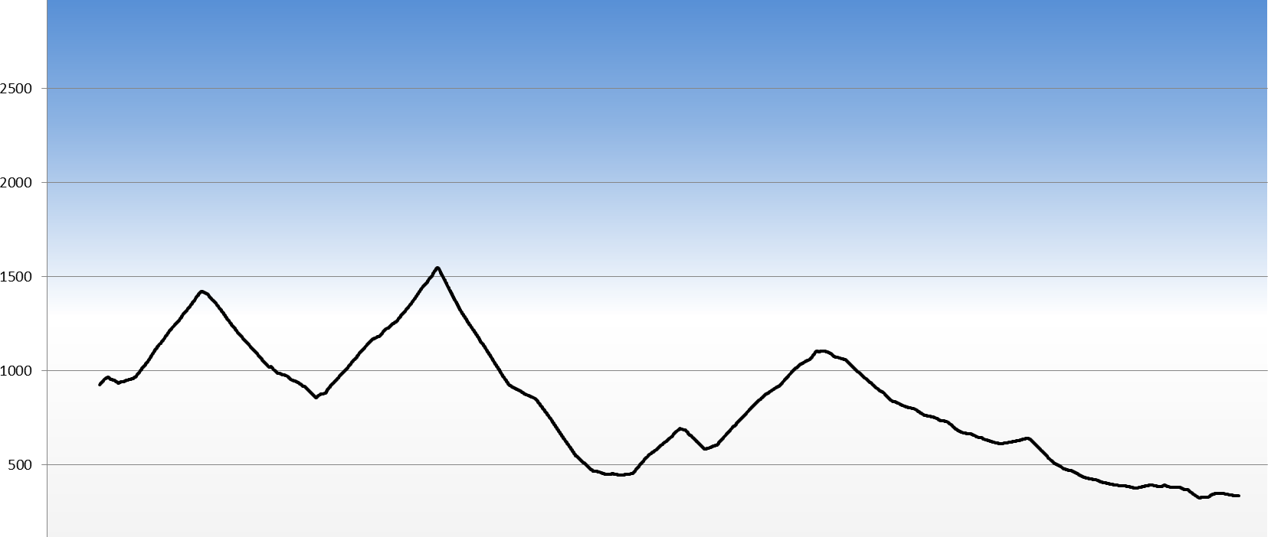
ETAPE 12 : LA GIETTAZ – THONON Vendredi 30 juin
Lieu / Direction à suivre | Km | Altitude | D+ cum | D+ tronc
La Giettaz | 0 | 1134 | 0 | 350
Col des Aravis | 5 | 1487 | 350
La Clusaz | 12,5 | 1034 | 350
Le Grand Bornand | 18,5 | 927 | 460 | 680
Col de la Colombière | 30 | 1610 | 1140
Le Reposoir | 37,5 | 977 | 1140
Cluses | 48,5 | 481 | 1140 | 300
Chatillon | 56 | 780 | 1440
Taninges | 59 | 650 | 1440 | 500
Col des Gets | 70,5 | 1163 | 1950
Thonon | 110 | 380 | 1950
Distance : 110 km
D+ 1980 / D- : 2660 m
De la Giettaz, petite montée direct sur le col des Aravis (vue sur le Mont-Blanc)
Direction La Clusaz > Saint Jean de Sixt.
Au rond point de Saint-Jean de Sixt, attention bien tourner à droite direction le Grand Bornand
Arrivée sur Cluses, traverser la ville perpendiculairement à la vallée et prendre direction Chatillon / Taninges
A Taninges, direction Les Gets.
Arrivée sur Thonon : attente consigne staff
Col des Aravis
1487m
Col ed la Colombière
1613 m
Cluses
Col des gets
1163 m
La Clusaz
Chatillon
La Giettaz
Le grand Bornand
Le Reposoir
Taninges
Thonon
5
7,5
6
11,5
7,5
ALTITUDE
11
8
3,5
11
40

